Slide 1
আজকের পাঠে সকলকে
স্বাগতম
মোহাম্মদ বদরুল আলম
সিনিয়র শিক্ষক
বেপজা পাবলিক স্কুল ও কলেজ
সিইপিজেড,চট্টগ্রাম
শ্রেণিঃষষ্ঠ
বিষয়ঃগণিত
অধ্যায়ঃ ষষ্ঠ
পাঠঃজ্যামিতির মৌলিক ধারণা

Slide 2
শ্রেণিঃ ৬ষ্ঠ
বিষয়ঃ গণিত
অধ্যায়ঃ ৬ষ্ঠ
আমাদের আজকের পাঠ
জ্যামিতির মৌলিক ধারণা
শিখনফল…
সন্নিহিত কোণ ও বিপ্রতীপ কোণের সম্পর্ক বর্ণনা করতে পারবে
সন্নিহিত কোণ ও বিপ্রতীপ কোণের প্রয়োগ ব্যাখ্যা করতে পারবে

Slide 3
উপপাদ্য-১
শ্রেণিঃ ৬ষ্ঠ
বিষয়ঃ গণিত
অধ্যায়ঃ ৬ষ্ঠ
সাধারণ নির্বচনঃ একটি সরল রেখার একটি বিন্দুতে অপর একটি রশ্মি মিলিত হলে
যে দুই্টি সন্নিহিত কোণ উৎপন্ন হয় তাদের সমষ্টি দুই সমকোণ।
C
A
O
B
বিশেষ নির্বচনঃ মনে করি AB সরল রেখাটির O বিন্দুতে OC রশ্মিটির পান্তবিন্দু মিলিত হয়েছে। ফলে $∠$ AOC এবং $∠$ BOC দুইটি কোণ উৎপন্ন হলো। প্রমাণ করতে হবে যে, $∠$ AOC + $∠$ BOC = দুই সমকোণ।

Slide 4
শ্রেণিঃ ৬ষ্ঠ
বিষয়ঃ গণিত
অধ্যায়ঃ ৬ষ্ঠ
D
C
A
B
O
অংকনঃ AB সরল রেখার উপর OD লম্ব আঁকি।
প্রমাণঃ $∠$ AOC + $∠$ BOC
= $∠$ AOD+ $∠$ DOC + $∠$ BOC [যেহেতু $∠$ DOC + $∠$ BOC = $∠$ DOB]
= $∠$ AOD+ $∠$ DOB
= ১ সমকোণ + ১ সমকোণ
= দুই সমকোণ

Slide 5
শ্রেণিঃ ৬ষ্ঠ
বিষয়ঃ গণিত
অধ্যায়ঃ ৬ষ্ঠ
উপপাদ্য-২
সাধারণ নির্বচনঃ দুইটি সরল রেখা পরস্পর ছেদ করলে, উৎপন্ন বিপ্রতীপ কোণগুলো পরস্পর সমান।
A
D
O
C
B
বিশেষ নির্বচনঃ মনে করি AB ও CD রেখাদ্বয় পরস্পর O বিন্দুতে ছেদ করেছে।ফলে O বিন্দুতে $∠$ AOC, $∠$ COB, $∠$ BOD , $∠$ AOD উৎপন্ন হয়েছে। প্রমাণ করতে হবে যে $∠$ AOC= বিপ্রতীপ $∠$ BOD এবং $∠$ COB =বিপ্রতীপ $∠$ AOD

Slide 6
শ্রেণিঃ ৬ষ্ঠ
বিষয়ঃ গণিত
অধ্যায়ঃ ৬ষ্ঠ
D
A
O
C
B
প্রমাণঃ OA রশ্মি O বিন্দুতে CD রেখার সাথে মিলিত হয়েছে।
$∴∠$AOC+ $∠A$OD = দুই সমকোণ [উপপাদ্য ১ অনুসারে ]
আবার, OD রশ্মি O বিন্দুতে AB রেখার সাথে মিলিত হয়েছে।
$∴∠$AOD+ $∠B$OD = দুই সমকোণ [উপপাদ্য ১ অনুসারে ]

Slide 7
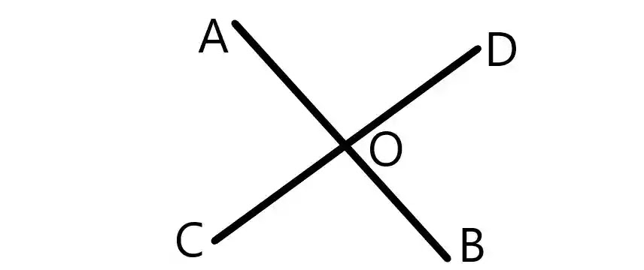
শ্রেণিঃ ৬ষ্ঠ
বিষয়ঃ গণিত
অধ্যায়ঃ ৬ষ্ঠ
সুতরাং $∠$AOC+ $∠A$OD =$∠$AOD+ $∠B$OD
বা, $∠$AOC = $∠B$OD [উভয় পক্ষ হতে $∠A$OD বাদ দিয়ে ]
$∴$ $∠$AOC = $∠B$OD
অনুরূপে দেখানো যায় যে,
$∠$COB = $∠A$OD (প্রমাণিত)

Slide 8
শ্রেণিঃ ৬ষ্ঠ
বিষয়ঃ গণিত
অধ্যায়ঃ ৬ষ্ঠ
মূল্যায়ন
১। রেখা রেখাংশ ও রশ্মির ছবি আঁক।
২। বিন্দুর কয়টি মাত্রা?
৩। ইউক্লিড কোনদেশের পন্ডিত ছিলেন?
৪। চিত্রটি কিসের? ৫। এর কয়টি তল আছ?

Slide 9
শ্রেণিঃ ৬ষ্ঠ
বিষয়ঃ গণিত
অধ্যায়ঃ ৬ষ্ঠ
শ্রেণির কাজ
১। চাঁদার সাহায্যে ${৩০}^{০}$, ${৪৫}^{০}$ ও ${৬০}^{০}$ কোণ আঁক।
b
c
a
d
২। চাঁদার সাহায্যে চিত্রের কোণগুলোর পরিমাপ কর।

Slide 10
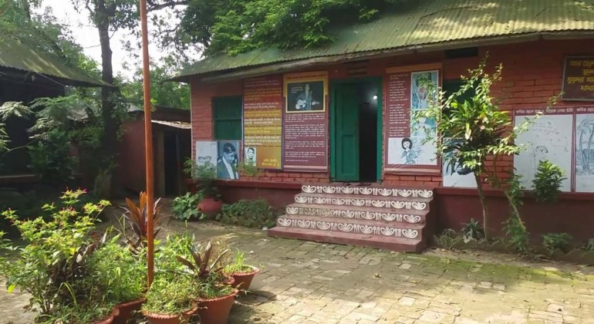
শ্রেণিঃ ৬ষ্ঠ
বিষয়ঃ গণিত
অধ্যায়ঃ ৬ষ্ঠ
বাড়ির কাজ
প্রমাণ কর যে , বিপ্রতীপ কোণদ্বয়ের সমদ্বিখন্ডকদ্বয় একই সরল রেখায় অবস্থিত।

Slide 11
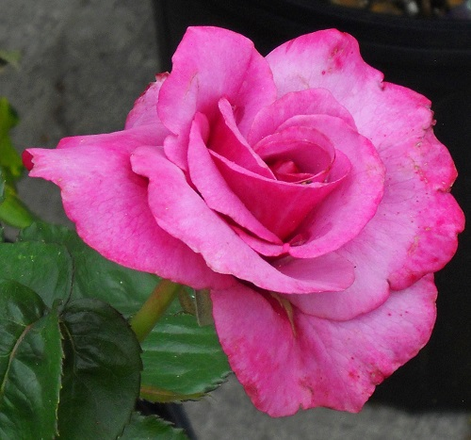
শ্রেণিঃ ৬ষ্ঠ
বিষয়ঃ গণিত
অধ্যায়ঃ ৬ষ্ঠ
সবাই নিরাপদে থাকি
সময়ের সদব্যবহার করি
আল্লাহ হাফেজ

